Slide 1
Seminar 10/14
Construction of a short-range experimental system for UAVSAR
Hirose Natsuaki Lab
Ryotaro Yamakawa

Slide 2
Outline
1. UAVSAR (Short-range SAR)
2. Experiment system
3. Result
3-1. X-axis
3-2. Z-axis
4. Summary and future plans

Slide 3
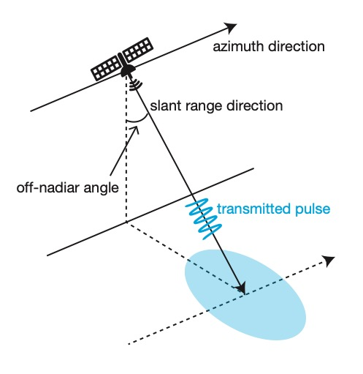
1. SAR : Synthetic Aperture Radar
SARの特徴
・アンテナを移動させながら受信した信号を適切に処理することで、仮想的に長いアンテナを得る。
・一般的には、衛星に搭載され地表の様子を観察する。雲なども透過できる。

Slide 4
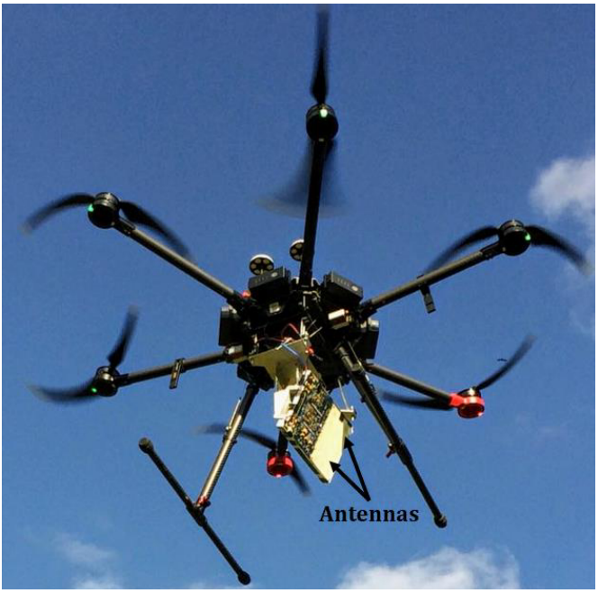
1. UAV(Unmanned Aerial Vehicle) SAR
UAVSAR
・ドローンなどにSARを搭載し、より近距離で、より身近にSARシステムを用いる。
・農業支援や災害時の救助支援など用途は様々で、衛星搭載のSARよりも運用コストが低い。
Multirotor UAV
Castro, Felício HG, et al. "C-Band Microstrip Array Antenna for Drone-Based Synthetic Aperture Radar.” 2018 Brazilian Technology Symposium
Notes:
Aludra MK1 (4.27m × 4.88m)

Slide 5
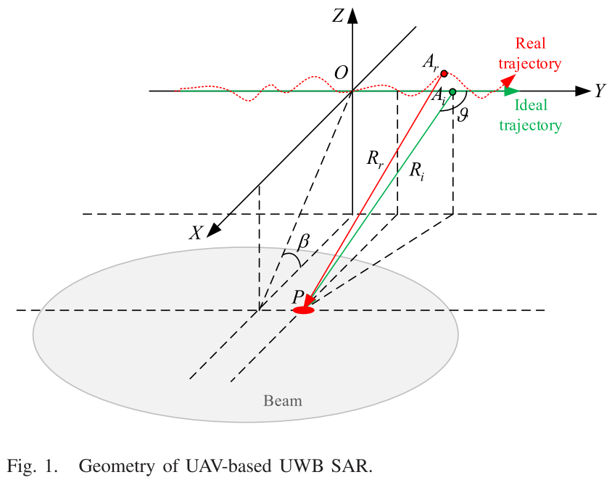
1. UAV(Unmanned Aerial Vehicle) SAR
UAVSARの課題
・大気の影響を受け、機体本体がブレることで対象との距離が変わる。
・レンジ方向の距離も衛星に比べて短いために、誤差の影響も大きくなる可能性がある。
Ding, Zegang, et al. "An Autofocus Approach for UAV-Based Ultrawideband Ultrawidebeam SAR Data With Frequency-Dependent and 2-D Space-Variant Motion Errors." IEEE Transactions on Geoscience and Remote Sensing (2021).
Notes:
Aludra MK1 (4.27m × 4.88m)

Slide 6
1. Short-range SAR
近距離SAR
・実際に近距離でSARシステムを動かしてみて、誤差などの影響を確かめる。
・アンテナを動かしながら信号を送信し、近距離の対象に対してSARの処理を行ってみる。
現在の進捗
・実験システムの構築
・コーナーリフレクタを対象とし、アンテナを動かしながら信号の送受信を行うことで、信号の遅延時間がどう変化するか。
Notes:
Aludra MK1 (4.27m × 4.88m)

Slide 7
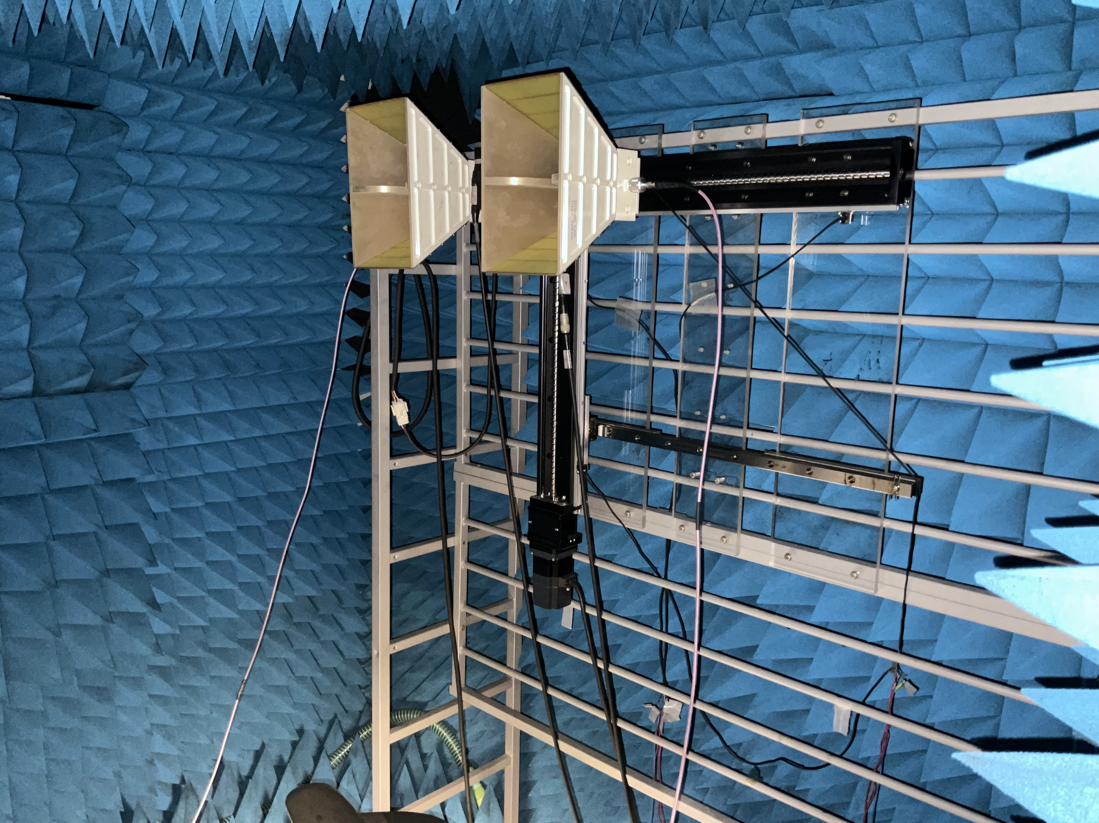
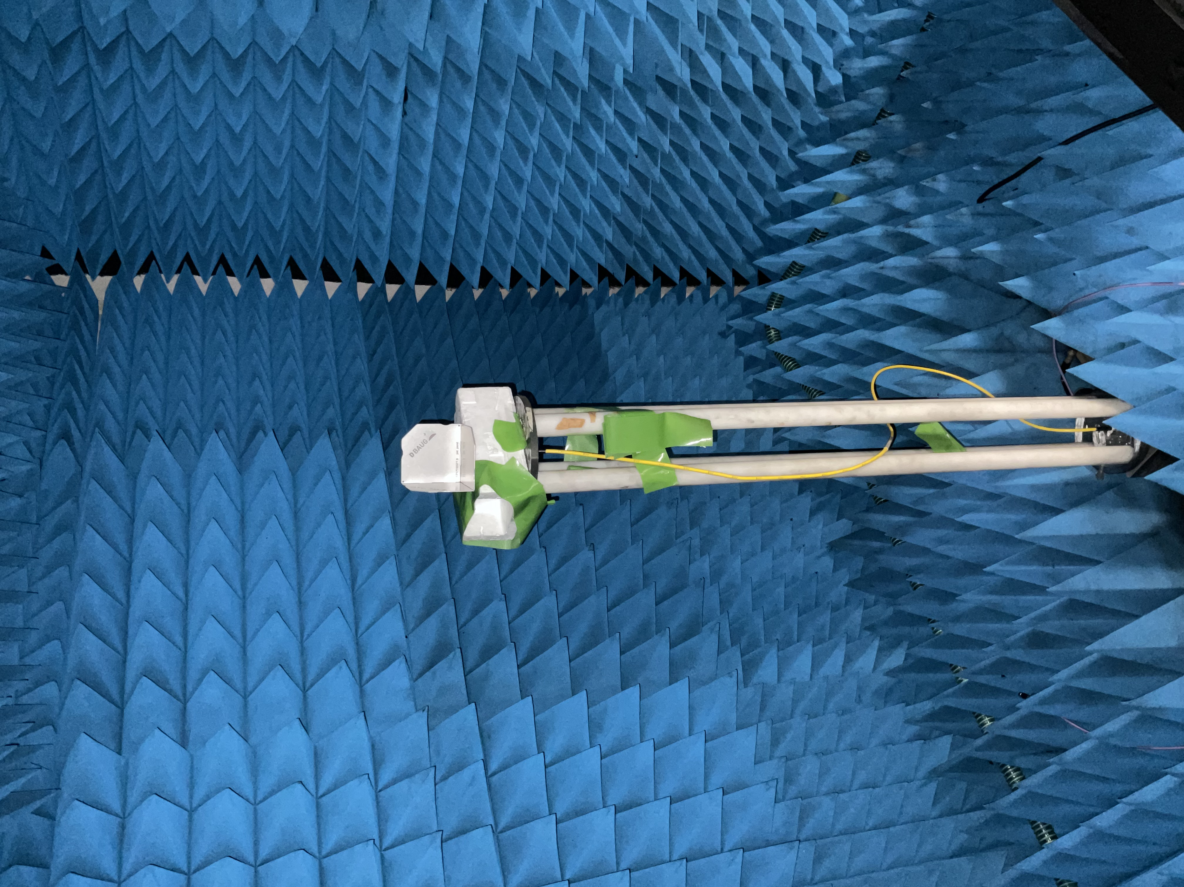
2. Experiment system
アンテナを動かしながら、コーナーリフレクタからの反射信号を見る。
Notes:
Aludra MK1 (4.27m × 4.88m)

Slide 8
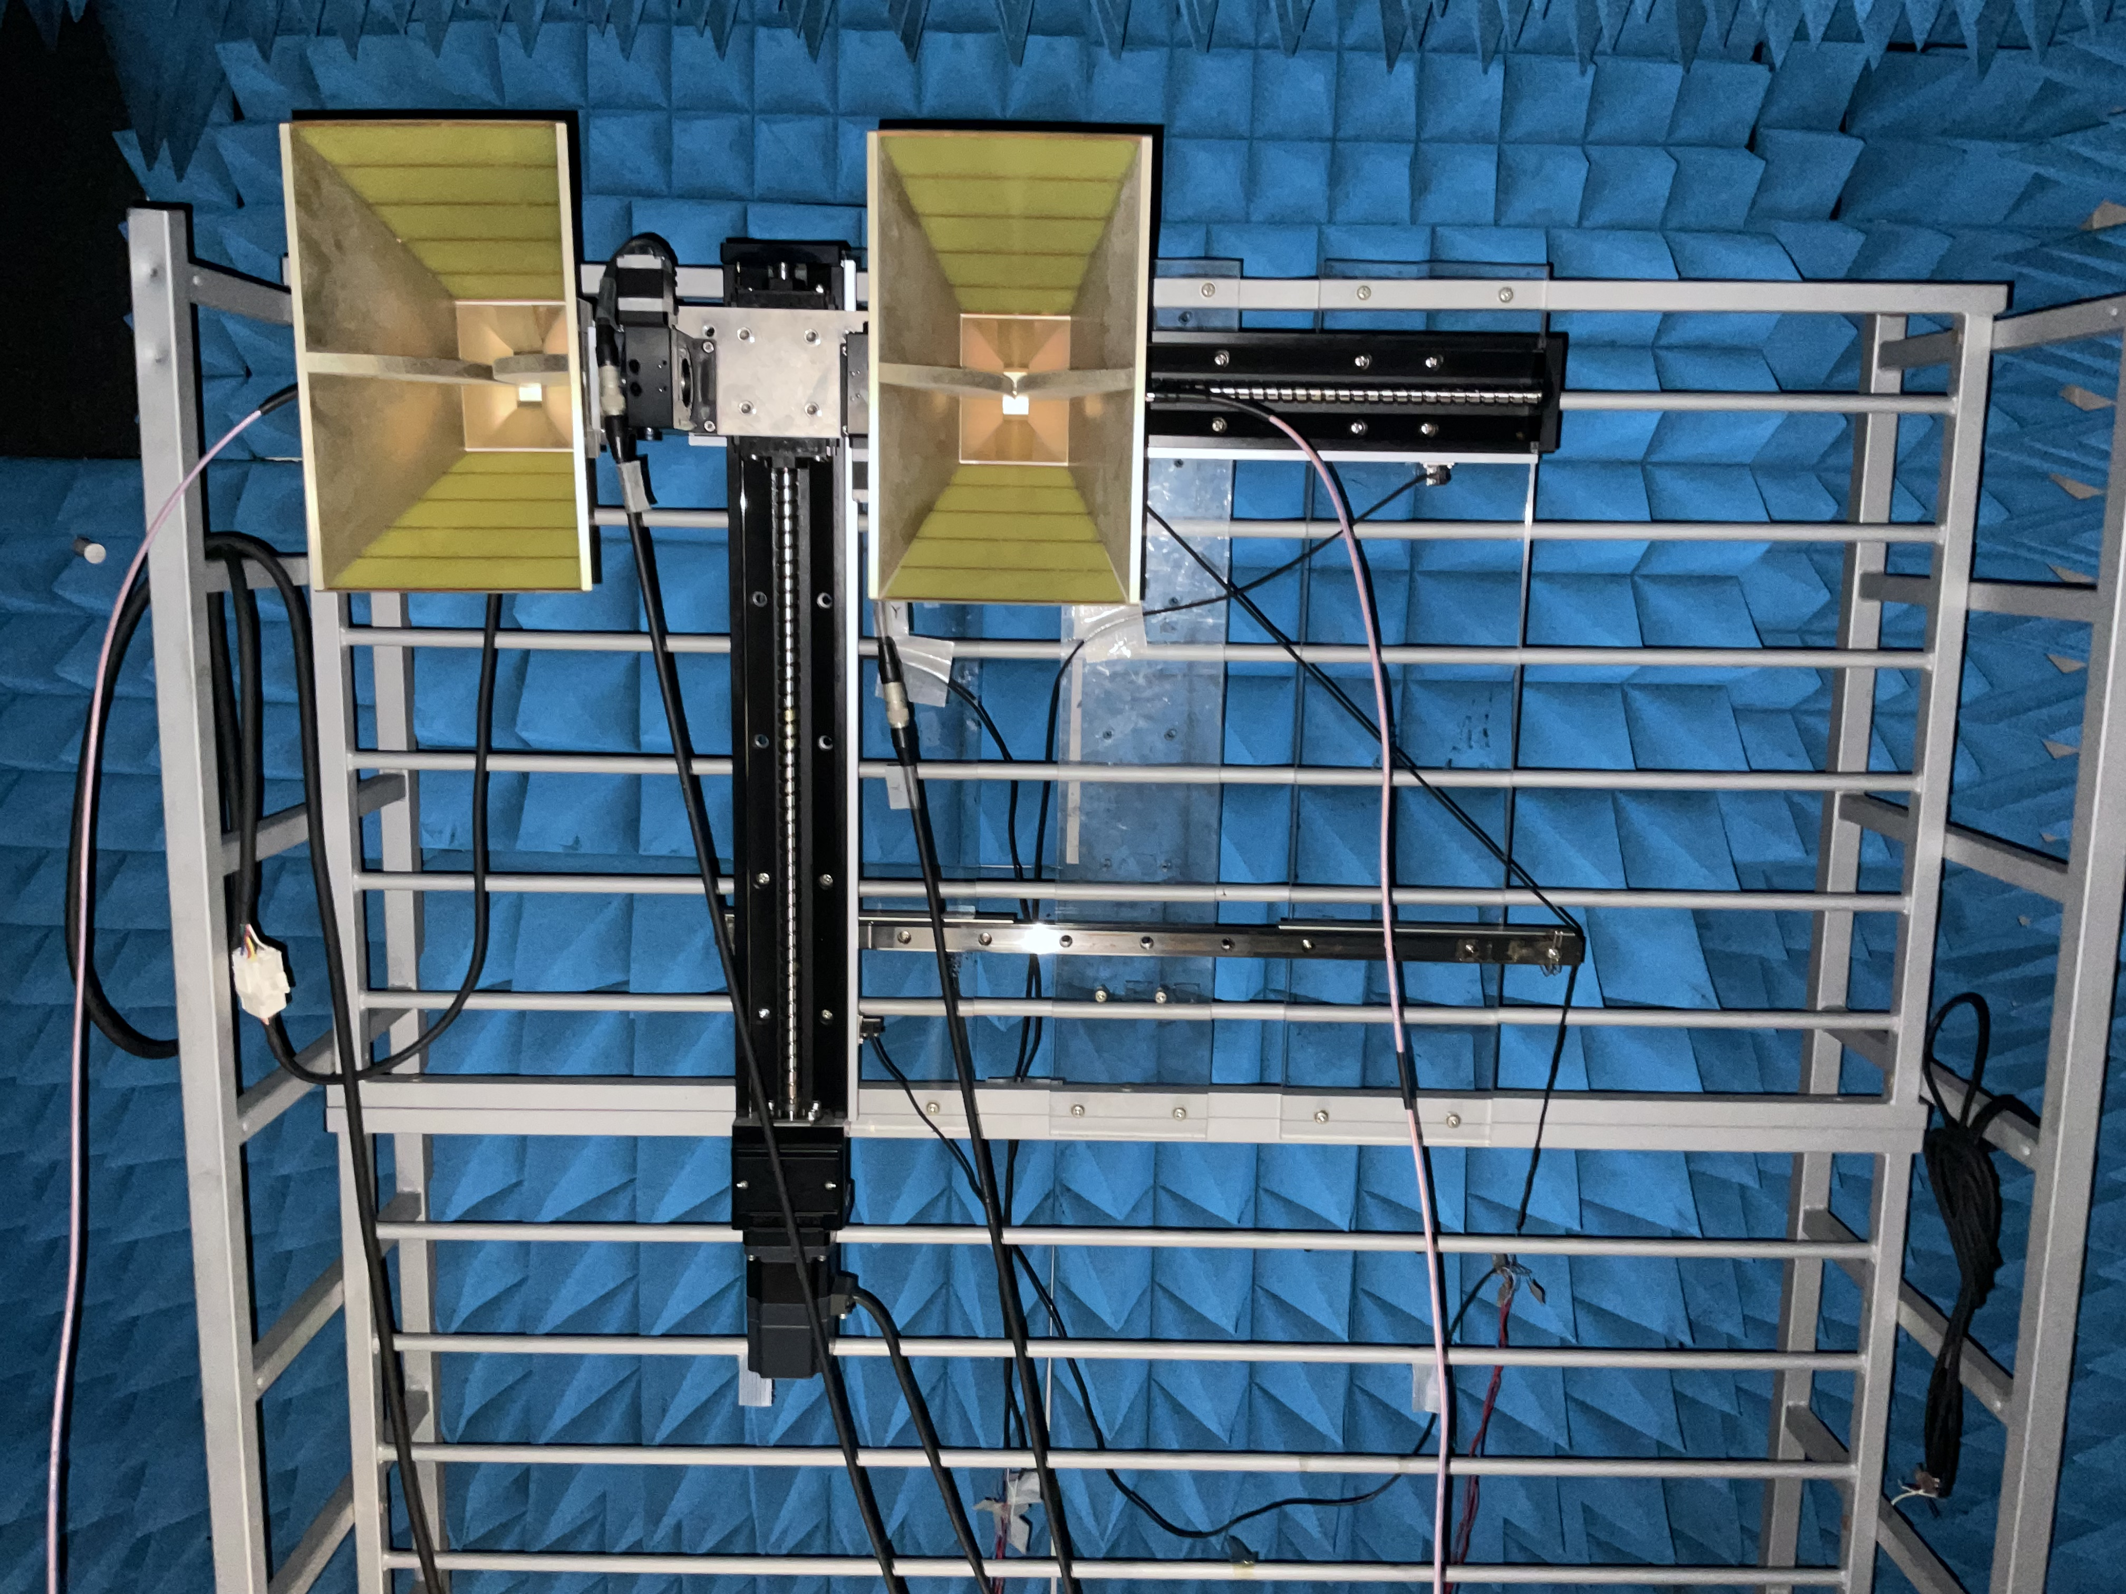
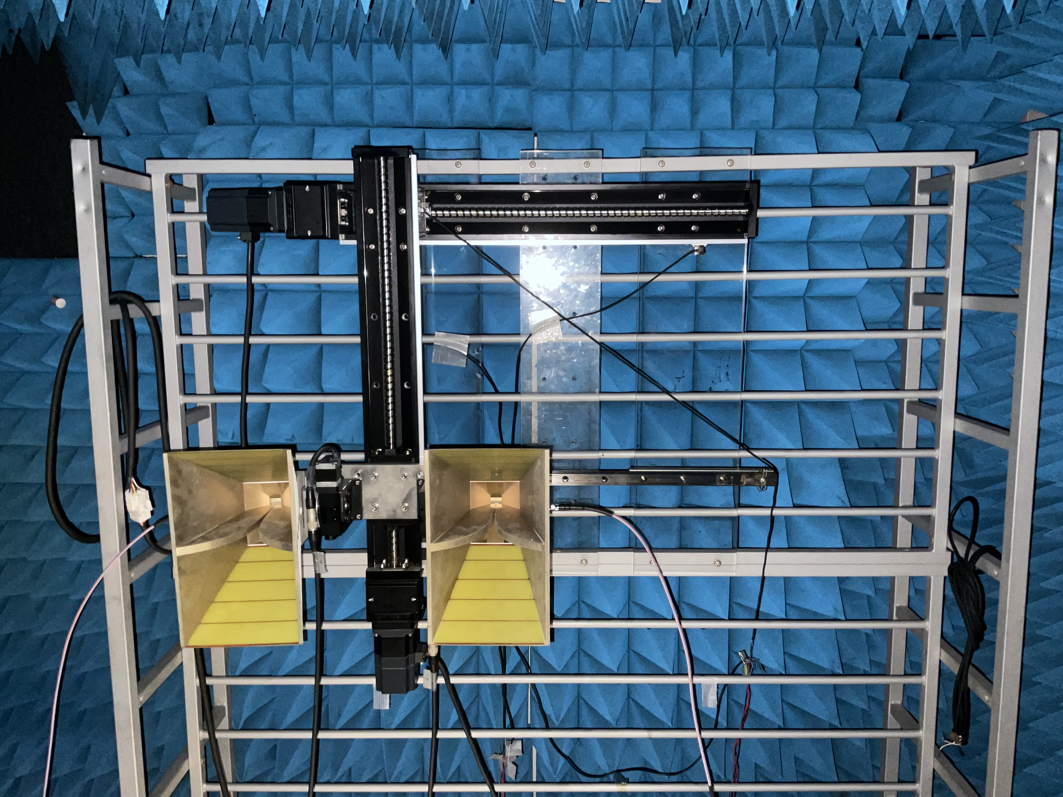
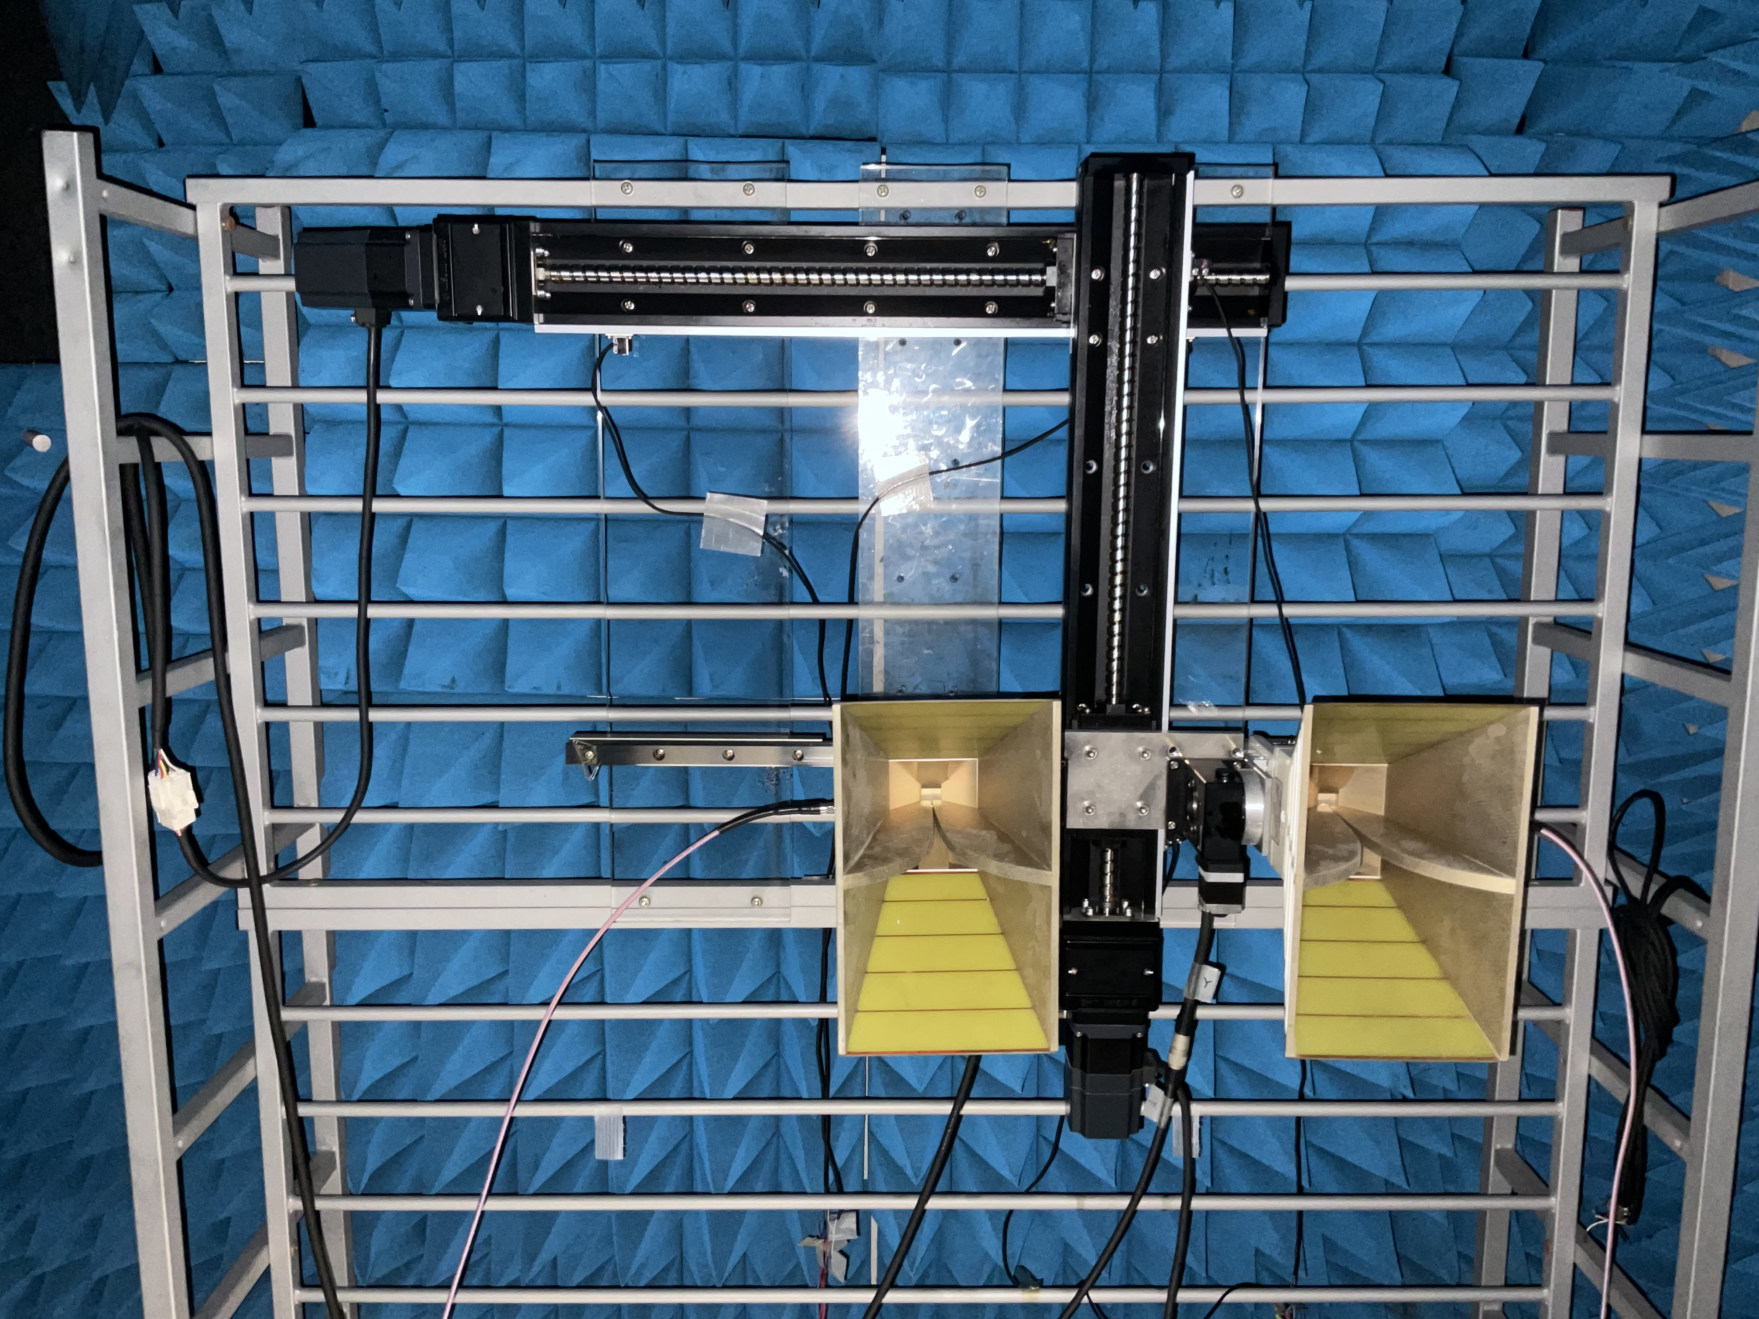
2. XZ-stage
・約40cm × 約40cm の範囲を動かせる
・移動速度なども設定可能
・両軸同時に動かすことも可能
・コーナーリフレクタの位置は、アンテナが左下にある時の正面付近
今回はX軸orZ軸を決め、それぞれの方向のみに動かす。
Notes:
Aludra MK1 (4.27m × 4.88m)

Slide 9
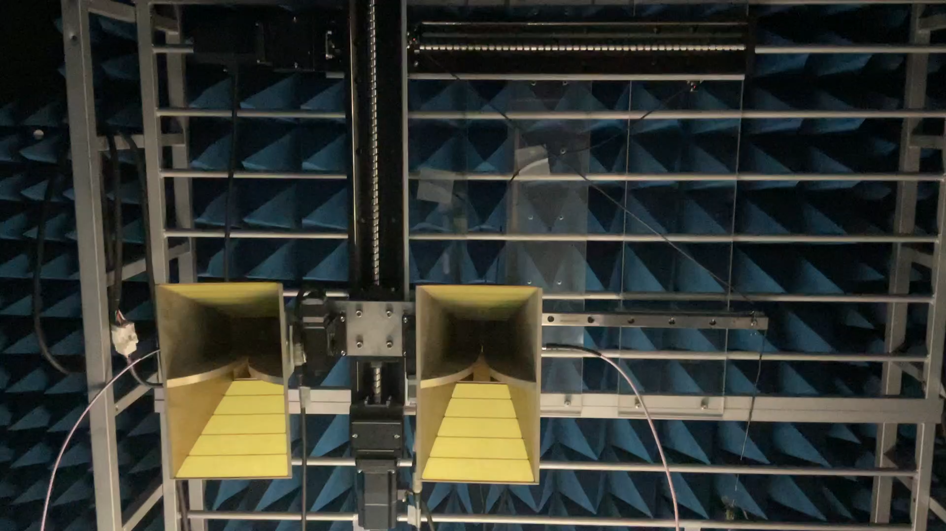
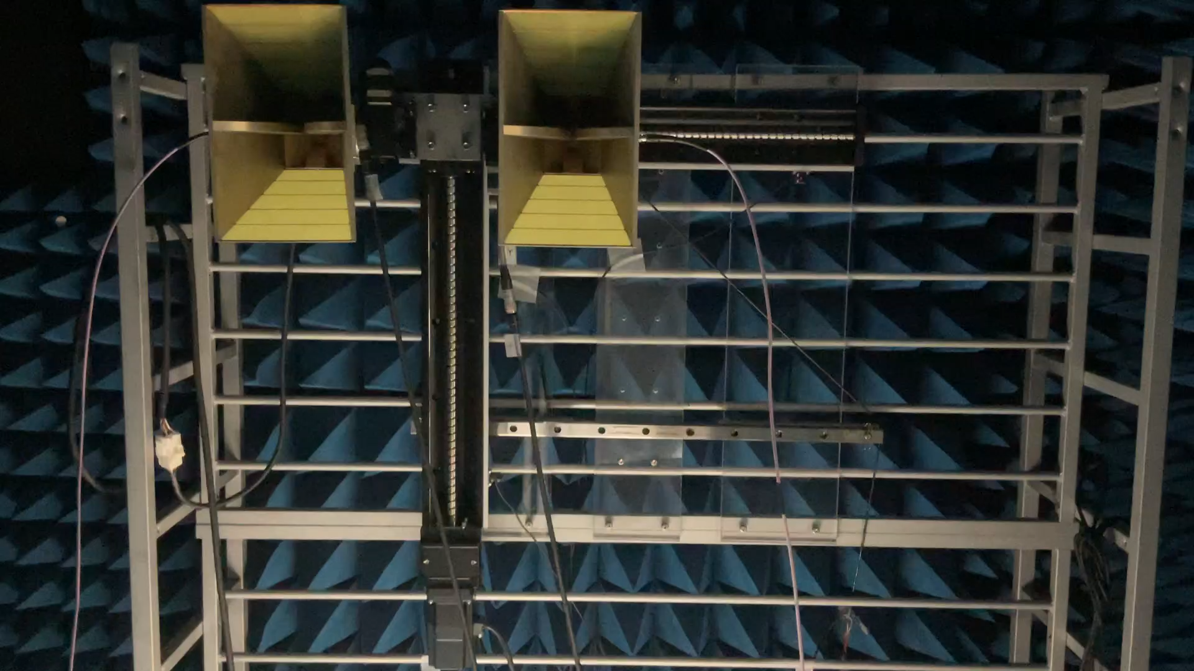
2. Experimental parameters
Frequency: 1~18 [GHz]
Sampling point: 801
azimuth方向の観測回数:
16回 × 1秒おき
移動距離: 約40cm
移動速度: 約3cm/秒
ifft
時間波形でのコーナーリフレクタの様子を観察
Notes:
Aludra MK1 (4.27m × 4.88m)

Slide 10
3.1 Result (X-axis)
直接結合
コーナーリフレクタからの反射
Notes:
Aludra MK1 (4.27m × 4.88m)

Slide 11
3.1 Result (X-axis)
直接結合
コーナーリフレクタからの反射
Notes:
Aludra MK1 (4.27m × 4.88m)

Slide 12
3.1 Result (X-axis)
tau: コーナーリフレクタから反射してくるまでの時間
azi_t: アンテナを動かし始めてからの時間
コーナーリフレクタの正面付近から少しずつ離れていくため、tauの値が増加している。
単調増加でないのは、ステージの揺れの影響などがあると考えられる。
Notes:
Aludra MK1 (4.27m × 4.88m)

Slide 13
3.1 Result (X-axis)
同じ条件で10回観測を行い、それらの平均をとった。
Notes:
Aludra MK1 (4.27m × 4.88m)

Slide 14
3.2 Result (Z-axis)
直接結合
コーナーリフレクタからの反射
Notes:
Aludra MK1 (4.27m × 4.88m)

Slide 15
3.2 Result (Z-axis)
直接結合
コーナーリフレクタからの反射
Notes:
Aludra MK1 (4.27m × 4.88m)

Slide 16
3.2 Result (Z-axis)
tau: コーナーリフレクタから反射してくるまでの時間
azi_t: アンテナを動かし始めてからの時間
コーナーリフレクタの正面付近に近づいていくため、tauの値が減少している。
Notes:
Aludra MK1 (4.27m × 4.88m)

Slide 17
3.2 Result (Z-axis)
同じ条件で10回観測を行い、それらの平均をとった。
10秒付近から再び増加しているのは、揺れの影響というよりはコーナーリフレクタとアンテナとの厳密な位置関係が反映されていると思われる。
Notes:
Aludra MK1 (4.27m × 4.88m)

Slide 18
4. Summary and future plans
・アンテナ移動による距離変化に伴う、遅延時間の変化を観察することができた。
・ステージの揺れや観測分解能の限界などにより、滑らかな変化が観察できるわけではない。処理を工夫してみる。
・XZ軸ステージ上での動かし方やコーナーリフレクタの位置などの条件を変えてみる。衛星と同様なSAR処理を行なってみる。

Slide 19
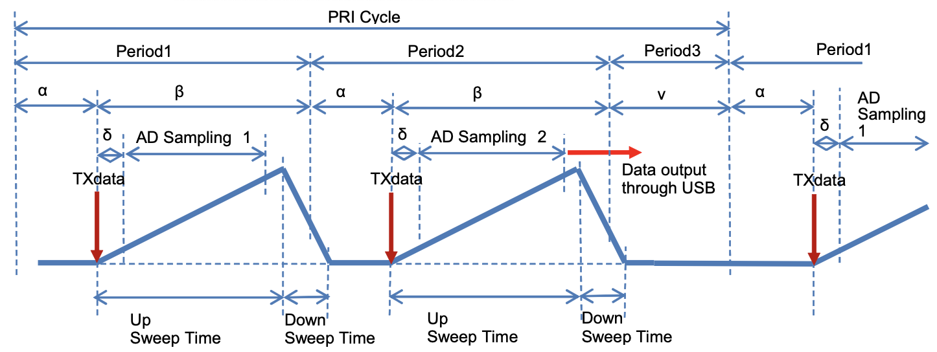
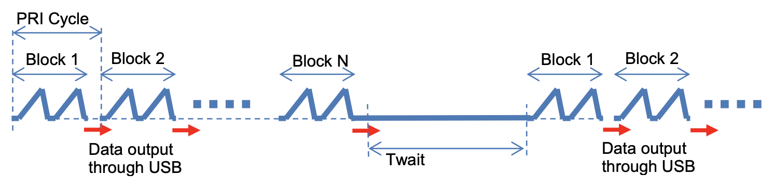
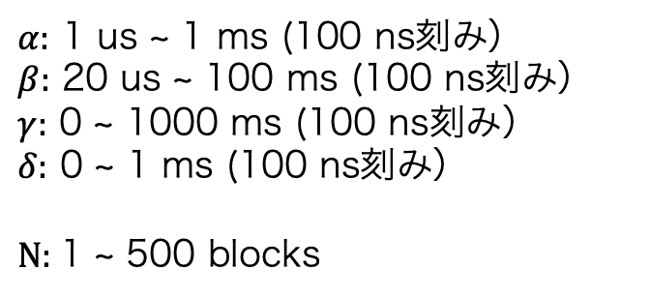
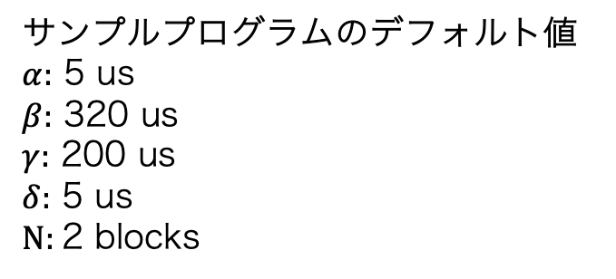
3/16
$α:$ 1 us ~ 1 ms (100 ns刻み）
$β:$ 20 us ~ 100 ms (100 ns刻み）
$γ:$ 0 ~ 1000 ms (100 ns刻み）
$δ:$ 0 ~ 1 ms (100 ns刻み）
$Ν:$1 ~ 500 blocks
サンプルプログラムのデフォルト値
$α:$ 5 us
$β:$ 320 us
$γ:$ 200 us
$δ:$ 5 us
$Ν:$2 blocks

Slide 20
3/16
TX1RX1
TX2RX1
TX1RX2
TX2RX2
TX1RX3
TX2RX3
TX1RX4
TX2RX4
1ブロックの繰り返し数 × N × 8 × AD sampling point

Slide 21
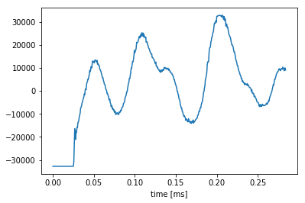
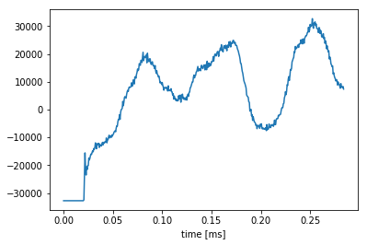
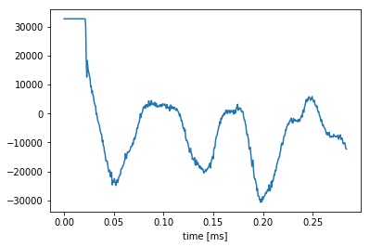
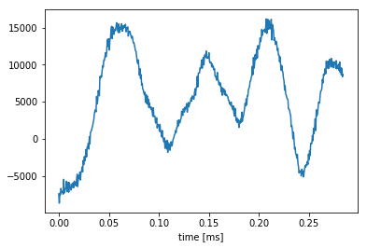
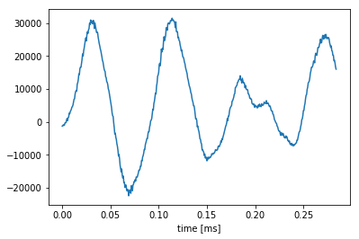
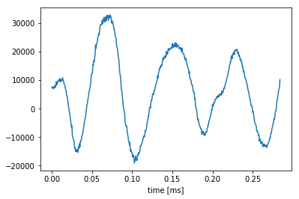
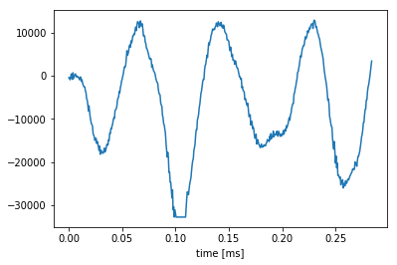
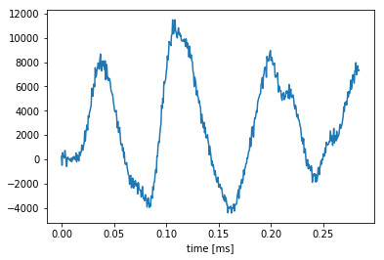
3/16
TX1RX1
TX2RX1
TX1RX2
TX2RX2
対象物なし
TX1RX3
TX2RX3
TX1RX4
TX2RX4

Slide 22
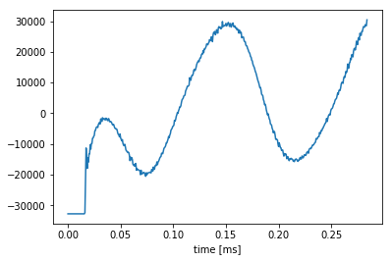
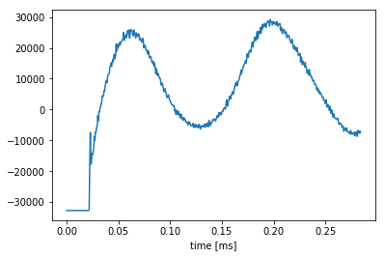
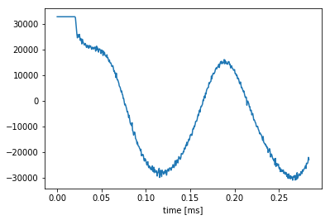
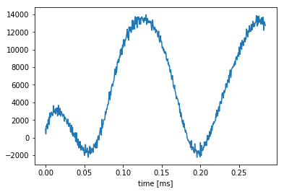
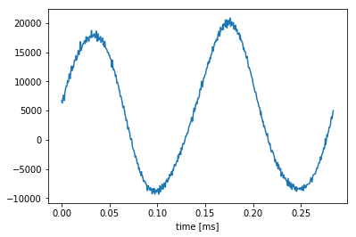
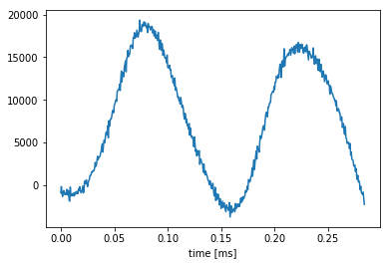
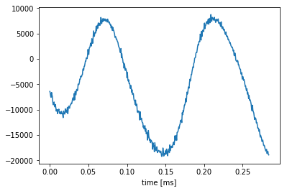
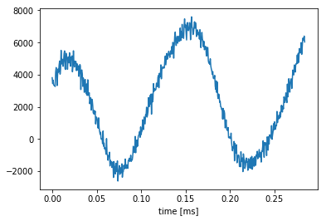
3/16
TX1RX1
TX2RX1
TX1RX2
TX2RX2
コーナーリフレクタ in暗室
TX1RX3
TX2RX3
TX1RX4
TX2RX4

Slide 23
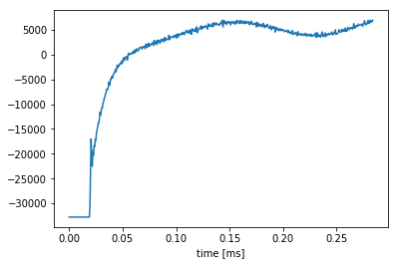
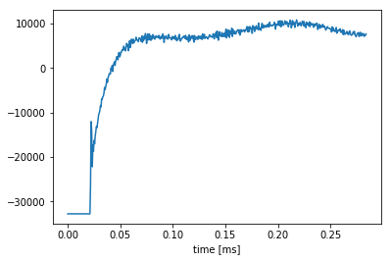
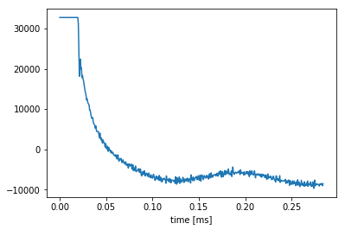
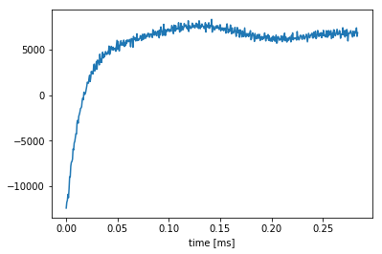
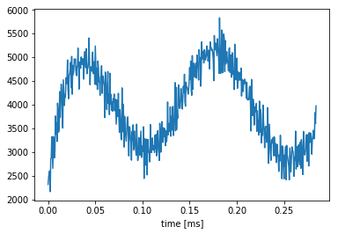
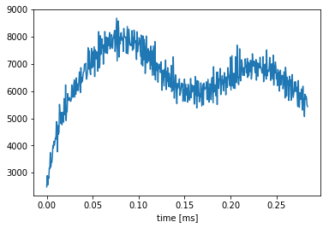
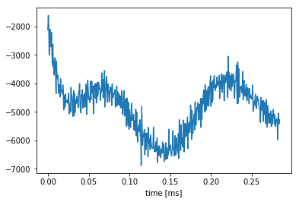
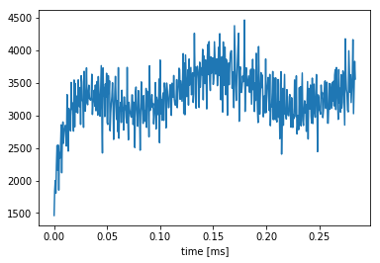
3/16
TX1RX1
TX2RX1
TX1RX2
TX2RX2
金属球 in暗室
TX1RX3
TX2RX3
TX1RX4
TX2RX4

Slide 24
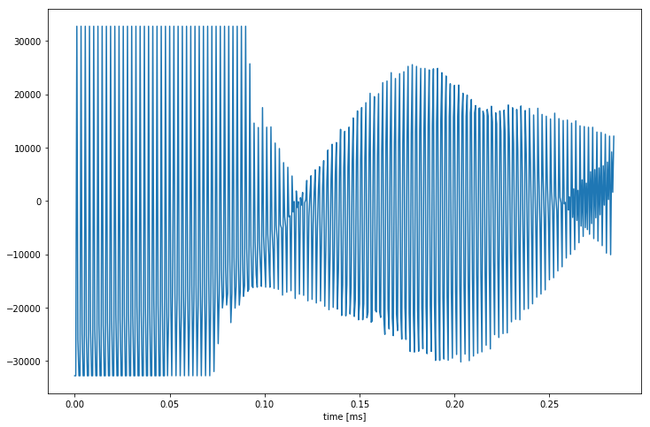
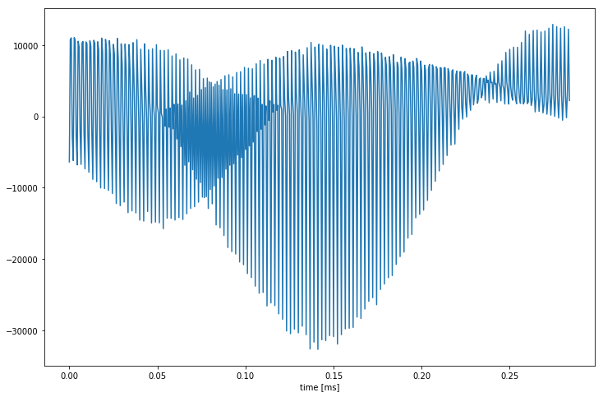
3/16
対象物なし、ch数変える
TX1RX1
TX2RX1

Slide 25
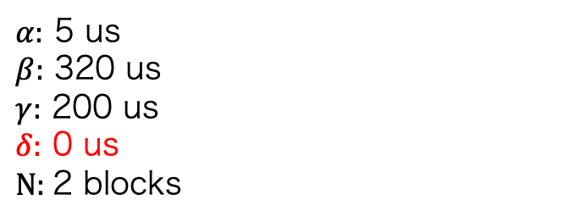
3/23
$α:$ 1 us ~ 1 ms (100 ns刻み）
$β:$ 20 us ~ 100 ms (100 ns刻み）
$γ:$ 0 ~ 1000 ms (100 ns刻み）
$δ:$ 0 ~ 1 ms (100 ns刻み）
$Ν:$1 ~ 500 blocks
$α:$ 5 us
$β:$ 320 us
$γ:$ 200 us
$δ:$ 0 us
$Ν:$2 blocks

Slide 26
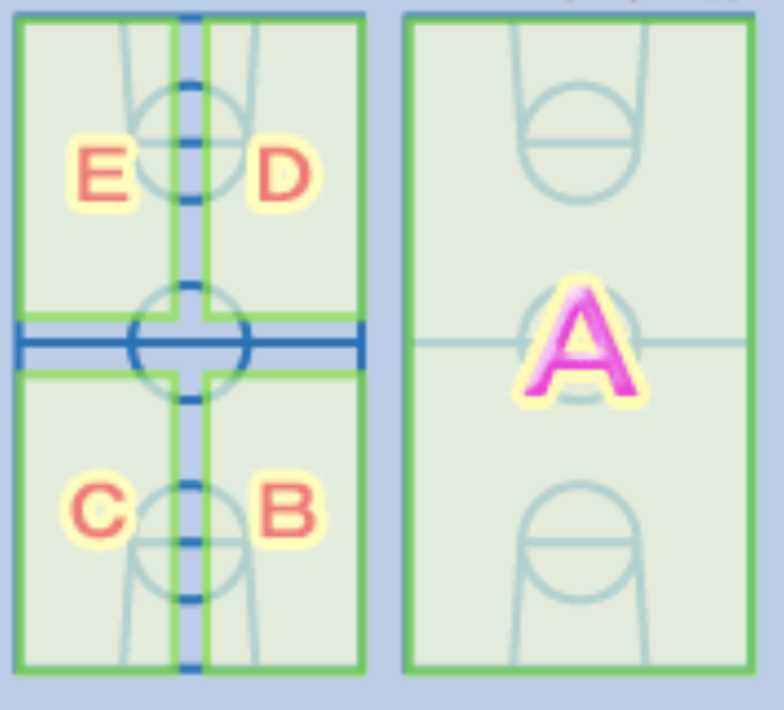
3/23
コーナーリフレクタ
バスケゴールあり
バスケ公式コート
15 m × 28 m
レーダ
バスケゴールあり

Slide 27
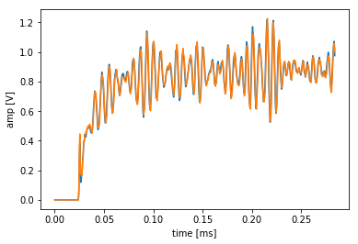
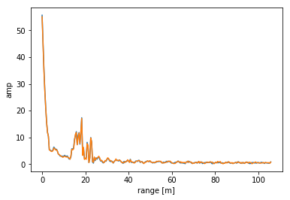
3/23
・40mほど離れた位置にコーナーリフレクタ
・その手前にいくつかポール
青: リフレクタあり
オレンジ: リフレクタなし
レーダを地面に置いていたこともあり、上手く遠方まで飛んでいない可能性

Slide 28
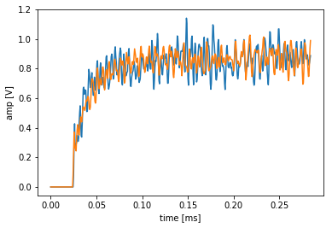
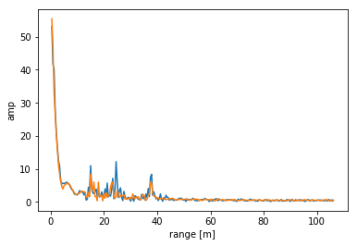
3/23
・少し近い位置（10mくらいに置いた気はするけど…）にコーナーリフレクタ
・40m手前にいくつかポール
青: リフレクタあり
オレンジ: リフレクタなし

Slide 29
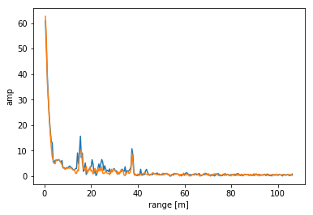
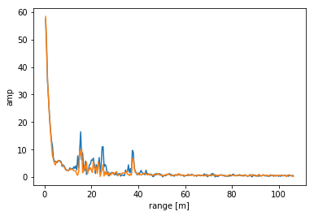
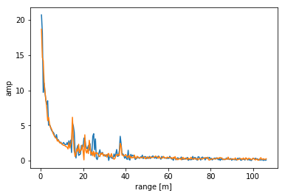
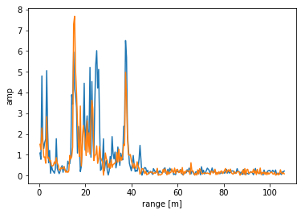



3/23
青: リフレクタあり
オレンジ: リフレクタなし
TX1RX1
TX2RX1
TX1RX2
TX2RX2
TX1RX3
TX2RX3
TX1RX4
TX2RX4

Slide 30

3/23
青: リフレクタあり
オレンジ: リフレクタなし
青: リフレクタあり
オレンジ: リフレクタもポールもなし
・40m手前の（おそらくポールの）反応は消失
・コーナーリフレクタ小さい&地面に直置きだとあまり反応しないかも

Slide 31







3/23
TX1RX1
TX2RX1
TX1RX2
TX2RX2
青: リフレクタ、ポールあり
オレンジ: リフレクタもポールもなし
TX1RX3
TX2RX3
TX1RX4
TX2RX4

Slide 32







3/23
約40 m
青: リフレクタあり
オレンジ: リフレクタなし
TX1RX1
TX2RX1
TX1RX2
TX2RX2
TX1RX3
TX2RX3
TX1RX4
TX2RX4

Slide 33








3/23
約10 m
青: ポールあり
オレンジ: ポールなし
TX1RX1
TX2RX1
TX1RX2
TX2RX2
TX1RX3
TX2RX3
TX1RX4
TX2RX4

Slide 34

3/30、アンテナ
青: 何も塞がない
オレンジ: アルミでTXを1つ塞ぐ

Slide 35
3/30、アンテナ
青: 何も塞がない
オレンジ: アルミでTXを1つ塞ぐ

Slide 36
3/30、アンテナ
青: 何も塞がない
オレンジ: アルミでTXを1つ塞ぐ

Slide 37
3/30、アンテナ
青: 何も塞がない
オレンジ: アルミでTXを1つ塞ぐ

Slide 38
3/30、アンテナ
青: 何も塞がない
オレンジ: アルミでRXを2つ塞ぐ

Slide 39
3/30、アンテナ
青: 何も塞がない
オレンジ: アルミでRXを2つ塞ぐ

Slide 40
3/30、アンテナ
青: 何も塞がない
オレンジ: アルミでTXを1つRXを2つ塞ぐ

Slide 41
3/30、アンテナ
青: 何も塞がない
オレンジ: アルミでTXを1つRXを2つ塞ぐ

Slide 42
3/30、外に向けての照射
青: 上向き（空に向けて）
オレンジ: まっすぐ

Slide 43
3/30、外に向けての照射
青: 上向き（空に向けて）
オレンジ: 安田講堂に向けて

Slide 44







3/30、レンジ圧縮処理の整理
IF信号
レンジ方向FFT
$$f_{IF}$$
$α:$chirp slope
Sampling rate: 1.8 MHz
$$df= \frac{1.8×{10}^{6}}{512}$$
Sampling point: 512
$$τ= \frac{2R}{c}$$
$$R= \frac{cτ}{2}=\frac{cf_{IF}}{2α}$$
$$dr= \frac{3×{10}^{8}×\frac{1.8×{10}^{6}}{512}}{2×\frac{180×{10}^{6}}{310×{10}^{−6}}}=0.9075…$$
Up sweep time: 310 μs
Bandwidth: 180 MHz

Slide 45

出力したIF信号を元にFFT

Slide 46

レーダー内部からのFFT出力

Slide 47
分解能変わった？
absDat = absDat * amp
argDat = argDat + ph
レーダーからIF信号の振幅を出力
→FFTでレンジ圧縮
レーダー内部でFFTまで実行
←複素IF信号をFFTしてる？

Slide 48

補正なし
IF信号 → 窓関数 → フーリエ変換 → 振幅と位相の補正

Slide 49

窓関数なし
IF信号 → 窓関数 → フーリエ変換 → 振幅と位相の補正

Slide 50

補正も窓関数もなし
IF信号 → 窓関数 → フーリエ変換 → 振幅と位相の補正

Slide 51


自力FFTとの比較
←窓関数も補正も行っていない内部FFTの結果
←同データをIF信号からそのまま自力FFT

